Slide 1
2018陽明生醫資訊所實習
指導教授：楊永正
實習生：周信呈、謝文瑜、楊淯元、楊雅惠
Notes:
楊老師，各位學長姐，同學大家好。今天我們要報告這兩個月實習所做的成果。我是這次實習的pm，由我先向各位報告。

Slide 2
報告順序與內容
周信呈
實習大綱與流程介紹。
謝文瑜
儀表板後端資料建立之流程。
楊淯元
儀表板功能介紹。
Notes:
這是我們今天報告的順序和內容，我會先報告我們實習目的、內容大綱、還有工作分配。
那比較詳細，資料整理的部分就交給文瑜，儀表板的呈現就交給淯元。

Slide 3
報告大綱
實習目標
工作流程
實習分工
儀表板功能心智圖
檢討與省思
Notes:
這是我的報告大綱。我會依照報告大綱來介紹我們的實習。

Slide 4
實習目標
目標：
利用Bergey‘s Manual微生物資訊，實做出一個實用的微生物「資訊儀表板」。
動機：
Bergey‘s Manual內容為真實實驗數據，內容可靠。若可以整理成一個查詢微生物資料的應用程式，查詢資料可以帶來很多便利。
Bergey‘s Manual網頁程式編寫完成後，且當資料整理好的累積更多時，可以慢慢將網站的資料越做越完整。
Notes:
實習的目的是實做出一個實用的微生物「資訊儀表板」。給研究微生物相的科學家使用
我們想做的目標是利用程式有系統地整理bm中的資料，將資料作完整的整理並且合併輸出，最終變成一個儀表板的樣子放在網路上，供研究者去查詢。
BM上的內容是實驗所做出來的，所以那內容可靠所以是我們選擇他的原因。那你可能會質疑我說，那我就直接翻那本書就好了啊Control+F打關鍵字。沒錯你當可以這樣做。但是我們做到就是結合不同表格的資訊，一隻菌屬的資料可能分散在不同的地方，甚至是不同的名稱。我們都把它整合起來。做成儀表板形式。
如果BM網頁的程式已經建立好，我們可以不斷擴增這個網頁，這儀表板的資訊越來越完整。

Slide 5
實習目標
實做出一個實用的微生物「資訊儀表板」。
第一階段：資料整合
將 Bergey‘s Manual 的上的「微生物資料」，便於查找的「微生物資訊」。以 Vol. 3 - The Firmicutes 為材料建立類似的資料整理系統。
第二階段：資訊呈現
將「第一階段」蒐集、整理、清理 而得到的「資訊」，設計「資訊儀表板」做視覺化的呈現。
Notes:
主要我們分成兩個部分去做儀表板
第一部分是資料整合，也就是我們必須將在PDF檔上的表格資料變成可以用來放在儀表板上的資訊，因為BM上的資料是好多個科學家做的，所以我要將他們的資料取出然後分門別類放好。然後在人工確認程式有沒有抓錯字或是格式錯誤人工修正。並且轉換適當的資料類型讓儀表板比較好寫。例如說有些儀表板的搜尋功能就是用JSON黨比較好，畫圖就是用DF。 這個步驟是資料科尋中最麻煩的花很多時間的，但是必須讓我們的資料乾淨才有辦法讓資料能跟使用者溝通。
第二部分將整理好的資料，用R Shiny套件做成互動儀表板的形式，做視覺化的呈現。那等等接下來的組員會向大家報告。

Slide 6
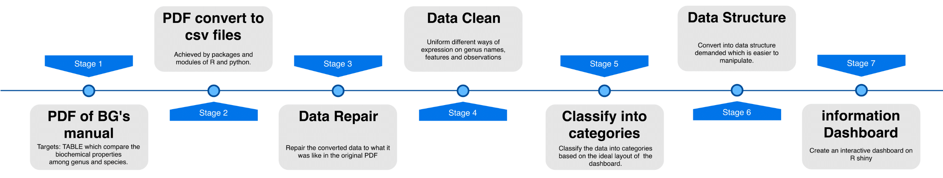
工作流程
Notes:
那這是我們兩個月的工作流程”簡要版”，詳細板底家。那已經不是8/2的樣子了吼，他長大了。

Slide 7
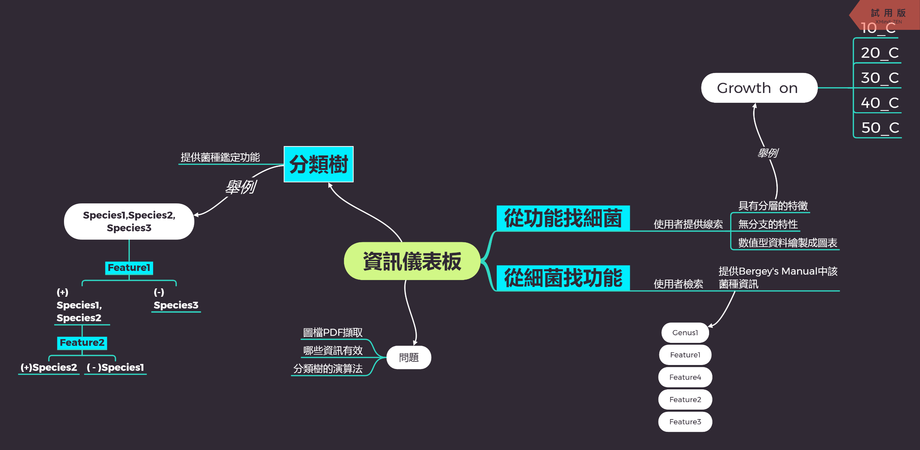
儀表板功能心智圖
Notes:
這是儀表板的心智圖
那我們主要提供三個種不同的功能(可以看到藍色部分的框框)
研究者如果是某個菌屬資料想要查詢他的特性，就可以點選從細菌找功能的頁面，找到那個菌屬的資料。
或是想知道菌大小小於2微米的菌有哪些，就可以點選特性找菌的功能去找到這些菌屬。如果特性有分層級就會分層顯示。
再來我希望可以利用BM的內容提供的資訊，來將一群細菌做分離，也就是如果一群細菌如果要把他們分離要怎麼去做實驗，這個也可以利用我們儀表所提共的分類樹來當一個參考。

Slide 8
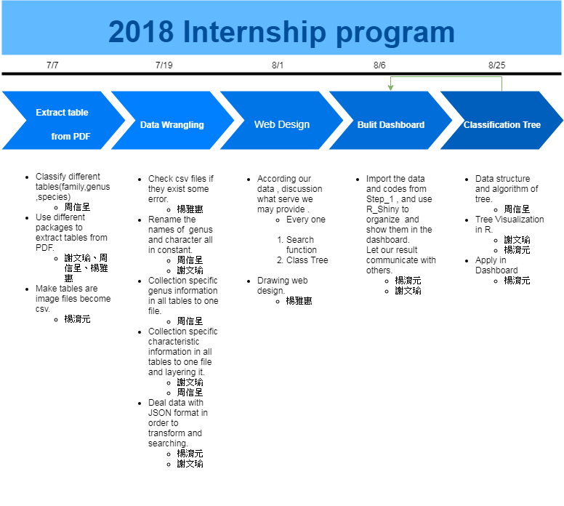
實習分工
 | 人員 | 主要工作
資料整理 | 周信呈 | R資料整理 分類樹演算法
 | 謝文瑜 | Python資料整理 分類樹視覺化
資料呈現 | 楊淯元 | 網頁儀表建立 整合型資料呈現
 | 楊雅惠 | 網頁排版設計 手動整理資料
Notes:
這是我們的實習分工，左邊的表格是每個人負責主要的工作，其實每個人都負責到不同的工作，至是依主要的工作是這樣分。我和文瑜是負責資料料整理，它用P我用R
。而淯元則是負責網頁的編寫，雅慧是網頁排版的設計。右方是詳細的時間軸跟細部分工。可以參考。

Slide 9
檢討與省思
PDF表格轉CSV錯誤率太高。
手動修復表格效率太低。修復形式也無統一。
表格內的資料多變異，常常具有描述相同事件但不同表示詞語，導致來回修改程式多次。檔案常異動。
檔案版本異動多次，若溝通不良會導致處理錯誤。
Notes:
我想這些問題都是環環相扣，而且是出在資料處理上。
PDF表格轉CSV錯誤率太高。所以很多表格都沒有轉得很好。
所以必須手動修復，但是效率過低，又沒有統一格式。而且表格裡面的資料通常是沒有統一格式，例外很多沒辦法用程式統一處理，所以要來回修改很多次。
輸出檔案的版本控管一開始沒有做好，有時會搞混輸出檔案的版本。
那現在這現問題都有被存在紀錄裡面，除了第一點以外我們都有盡力改善，如果往後還有要做SPEICES檔案放在儀表板中，處理速度會加快很多

